Slide 1
Objetivos de hoy:
El templo enseña sobre el gran plan de redención
Debemos ser dignos de entrar en el templo

Slide 2
El templo es una escuela espiritual.
El presidente Gordon B. Hinckley ha dicho que el templo pasa a ser “una escuela en la que se recibe instrucción sobre los asuntos sublimes y santos de Dios. Allí se nos da el bosquejo del plan que nuestro amoroso Padre Celestial creó para todos Sus hijos; se nos presenta un boceto de la odisea de la jornada eterna del hombre, desde su existencia premortal y su pasaje por este mundo, hasta la otra vida. Se enseñan grandes verdades fundamentales con claridad y sencillez, de modo que todos los que escuchen puedan entender” (“El Templo de Salt Lake”, Liahona, noviembre de 1993, pág. 6).

Slide 3
Juan 17:3
3 Y esta es la vida eterna: que te conozcan a ti, el único Dios verdadero, y a Jesucristo, a quien has enviado.

Slide 4
Pregunta:
¿Qué enseña este pasaje de las Escrituras con respecto al conocimiento más importante que se pueda adquirir?

Slide 5
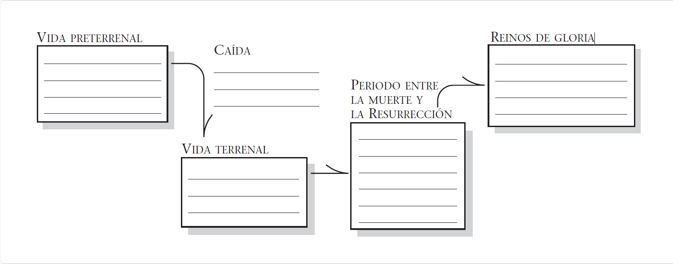
El templo enseña sobre el gran plan de redención

Slide 6
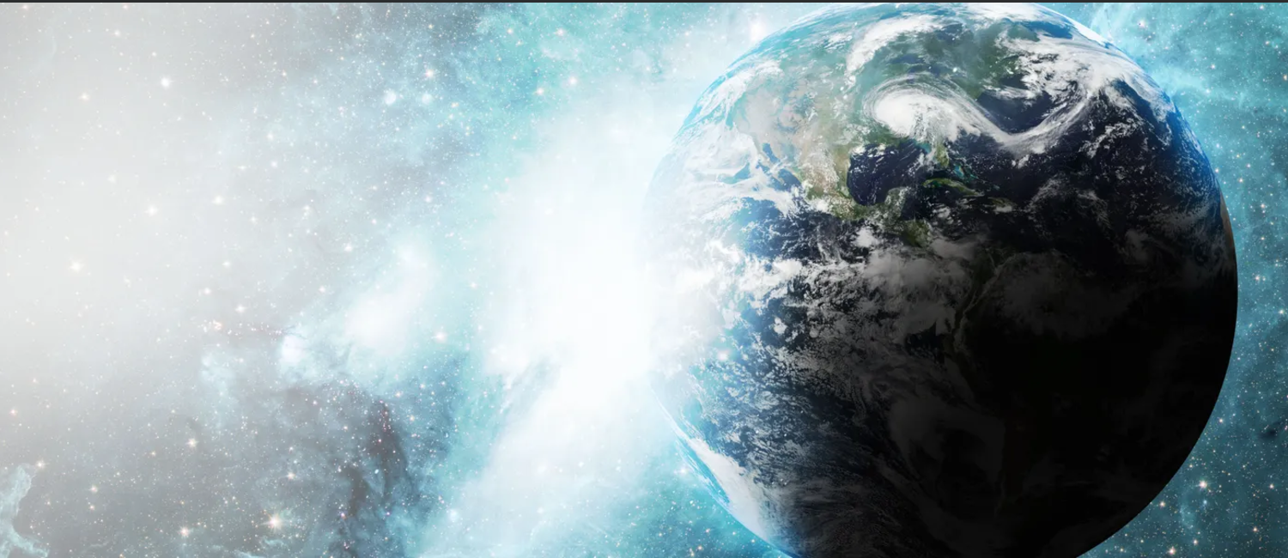
La vida preterrenal

Slide 7
Somos hijos de Dios
Romanos 8:16-17
16 Porque el Espíritu mismo da testimonio a nuestro espíritu de que somos hijos de Dios.
17 Y si hijos, también herederos; herederos de Dios, y coherederos con Cristo, si es que padecemos juntamente con él, para que juntamente con él seamos glorificados.

Slide 8
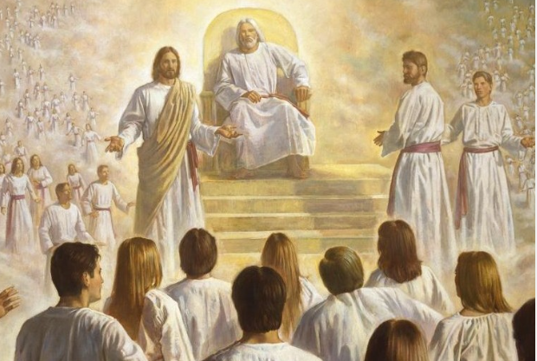
El gran concilio de los Cielos
Nuestro Padre Celestial convocó un gran concilio en los cielos (véase Abraham 3:22–23). Allí presentó un plan para nuestro desarrollo eterno y nuestra felicidad, el que se llama el plan de salvación. Por nuestra parte, elegimos seguir Su plan.
Abraham 3:22–23
Perla de Gran Precio
22 Y el Señor me había mostrado a mí, Abraham, las inteligencias que fueron organizadas antes que existiera el mundo; y entre todas estas había muchas de las nobles y grandes;
23 y vio Dios que estas almas eran buenas, y estaba en medio de ellas, y dijo: A estos haré mis gobernantes; pues estaba entre aquellos que eran espíritus, y vio que eran buenos; y me dijo: Abraham, tú eres uno de ellos; fuiste escogido antes de nacer.

Slide 9
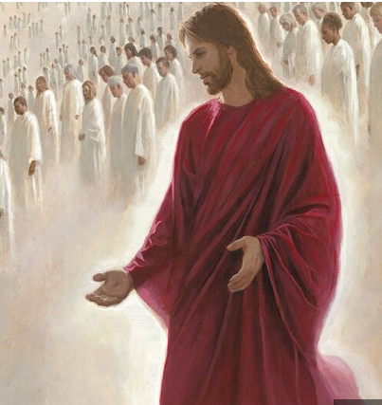
Jesucristo fue elegido
Para cumplir con el plan, Jesucristo, el Hijo Primogénito de nuestro Padre Celestial, se ofreció para ser nuestro Salvador (véase Moisés 4:2; Abraham 3:27).

Slide 10
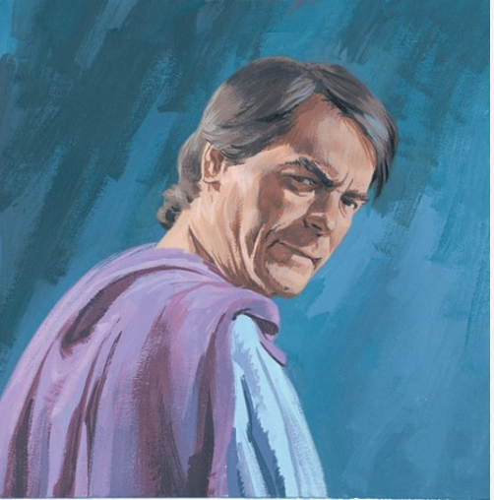
Lucifer se rebeló
Lucifer, otro hijo de Dios, se rebeló en contra del plan de nuestro Padre Celestial y “pretendió destruir el albedrío del hombre”. Él y sus seguidores fueron expulsados del cielo, y se les negaron los privilegios de tener un cuerpo físico y experimentar la vida terrenal. A través de las edades, Satanás, como se le dice ahora a Lucifer, ha tratado de hacer que el género humano sea tan miserable como él, y por medio de la tentación intenta conducirlos a la iniquidad (véase Moisés 4:1, 3–4; 2 Nefi 2:17–18).

Slide 11
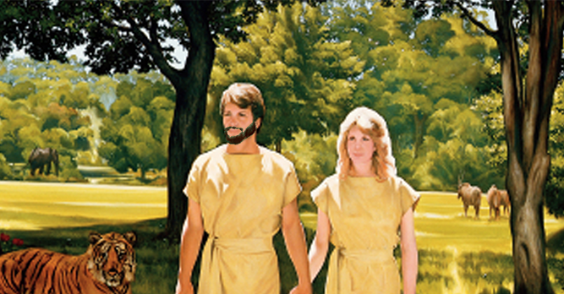
La caída

